Slide 1

NODE.JS
A ARTE DO BACKEND
O PODER POR TRÁS DA APLICAÇÃO
Por Tatiane Lima

Slide 2
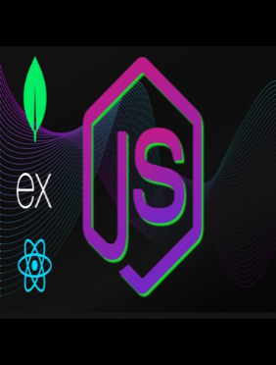


Node.js: A Arte do Backend
Bem-vindos à nossa jornada para desvendar o mundo do Node.js, a plataforma que revolucionou a maneira como desenvolvemos aplicações web. Prepare-se para mergulhar no fascinante universo do backend, onde Node.js se destaca como a força motriz por trás de aplicações escaláveis e eficientes. Juntos, exploraremos os conceitos fundamentais, as vantagens e as melhores práticas para dominar essa poderosa ferramenta.

Slide 3

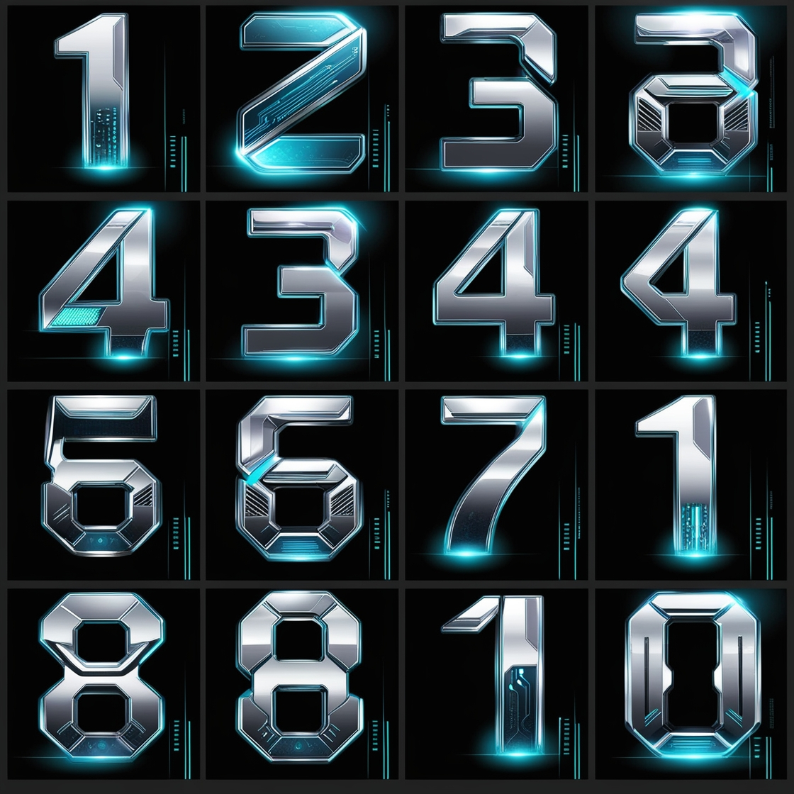

Explorando o Poder do Node.js

Slide 4

O Que é Node.js?
Node.js é uma plataforma que permite executar JavaScript no backend, unificando o desenvolvimento frontend e backend com uma única linguagem. Baseado no motor V8 do Google Chrome, oferece alta performance e escalabilidade. Sua arquitetura assíncrona e event-driven permite gerenciar múltiplas conexões simultâneas de forma eficiente, ideal para aplicações em tempo real como chats, APIs e streaming. Essas características fazem do Node.js uma escolha popular para microserviços, APIs RESTful e aplicações de alta carga, como redes sociais e plataformas de e-commerce.

Slide 5

O
Por Que Node.js?

Slide 6

Por Que Node.js?
1. Escalabilidade
O Node.js lida com um grande número de conexões simultâneas de forma eficiente, tornando-o perfeito para aplicações com alto tráfego.
2. Eficiência
Com um modelo de I/O não bloqueante, o Node.js pode realizar várias tarefas ao mesmo tempo sem atrasar a execução do código.
3. Desempenho
Ele utiliza o motor JavaScript V8 do Chrome, que é altamente otimizado para desempenho, tornando as aplicações Node.js rápidas e responsivas.
4. Comunidade Ativa
Uma grande comunidade de desenvolvedores contribui com bibliotecas e frameworks, proporcionando um ecossistema robusto para Node.js..

Slide 7

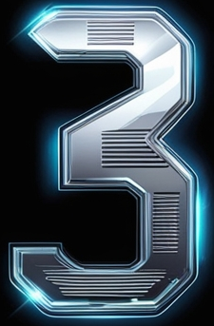
O
O Poder Por Trás da Aplicação

Slide 8




Aplicações do Node.js
Aplicações Web
Aplicações em Tempo Real
Node.js é amplamente utilizado para desenvolver APIs RESTful eficientes e escaláveis.
É ideal para chatbots, jogos online e plataformas de colaboração em tempo real.
Serviços de Streaming
Aplicações de Rede
Node.js é usado para criar plataformas de streaming de vídeo e áudio, como Netflix e Spotify..
Pode ser usado para desenvolver servidores de jogos, ferramentas de monitoramento de rede e muito mais.

Slide 9

O
Principais Características do Node.js

Slide 10




Principais Características do Node.js
Event Loop
Single-threaded
Node.js utiliza um mecanismo chamado event loop para gerenciar tarefas assíncronas, permitindo que o código continue a executar sem bloquear, mesmo ao lidar com operações que demoram..
Node.js usa uma única thread para gerenciar múltiplas conexões simultâneas, utilizando o event loop para lidar com cada uma de forma eficiente.
I/O Não Bloqueante
Pacotes NPM
Ele realiza operações de entrada e saída (I/O) de forma não bloqueante, o que significa que pode iniciar uma operação, como leitura de um arquivo, e continuar a executar o código enquanto espera o resultado.
Node.js é acompanhado pelo gerenciador de pacotes npm, que oferece um vasto repositório de bibliotecas e frameworks para auxiliar no desenvolvimento..

Slide 11

O
Comparação com Outras Tecnologias

Slide 12



Comparação com Outras
Tecnologias
Node.js
Ideal para aplicações de alto desempenho, como sistemas em tempo real.
PHP
Tradicionalmente popular, mas menos eficiente para múltiplas requisições..
Python
Forte em ciência de dados, menos eficiente em sistemas em tempo real..

Slide 13
O
Vantagens do Node.js

Slide 14
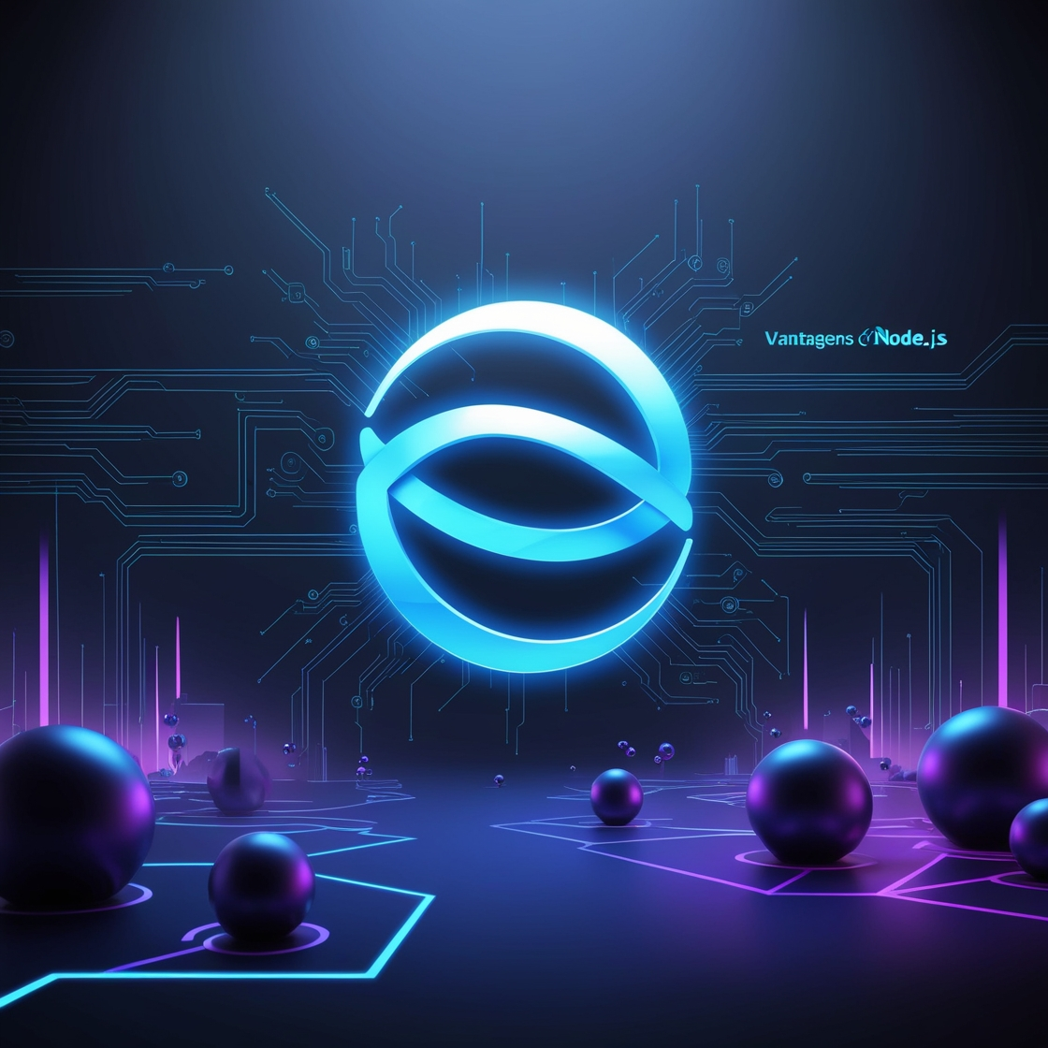
Vantagens do Node.js
Velocidade e Desempenho
O Node.js é conhecido por sua velocidade e eficiência, ideal para aplicações que exigem alto desempenho.
Escalabilidade
Ele é escalável, podendo lidar com um grande número de conexões simultâneas, tornando-o perfeito para aplicações com alto tráfego.
Comunidade Ativa
O Node.js possui uma comunidade global com vasto apoio, recursos e bibliotecas disponíveis.
Facilidade de Aprendizado
Para desenvolvedores JavaScript, a curva de aprendizado é relativamente suave, tornando-o acessível para iniciantes.

Slide 15

O
Aplicações de Node.js na Prática

Slide 16

Aplicações de Node.js na Prática
Netflix
Utiliza Node.js para otimizar o streaming de vídeos e personalizar a experiência do usuário.
LinkedIn
Implementa Node.js para criar uma interface responsiva e eficiente para sua plataforma de rede profissional.
Uber
Depende de Node.js para gerenciar solicitações de viagens em tempo real e otimizar as rotas dos motoristas..
PayPal
Implementa Node.js para garantir transações financeiras seguras, rápidas e escaláveis.
Trello
Utiliza Node.js para fornecer uma plataforma colaborativa para gerenciamento de projetos com alta interação em tempo real.

Slide 17
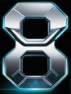
O
Criando Seu Primeiro Servidor com Node.js

Slide 18
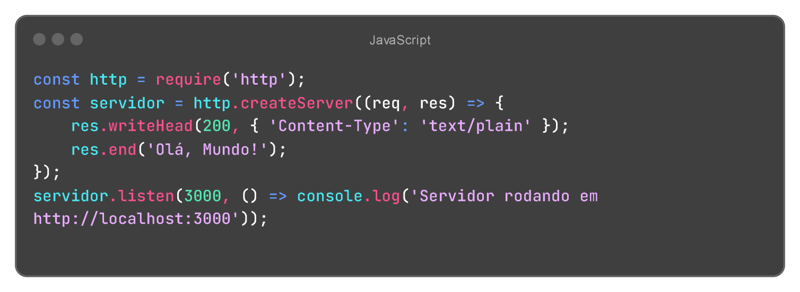
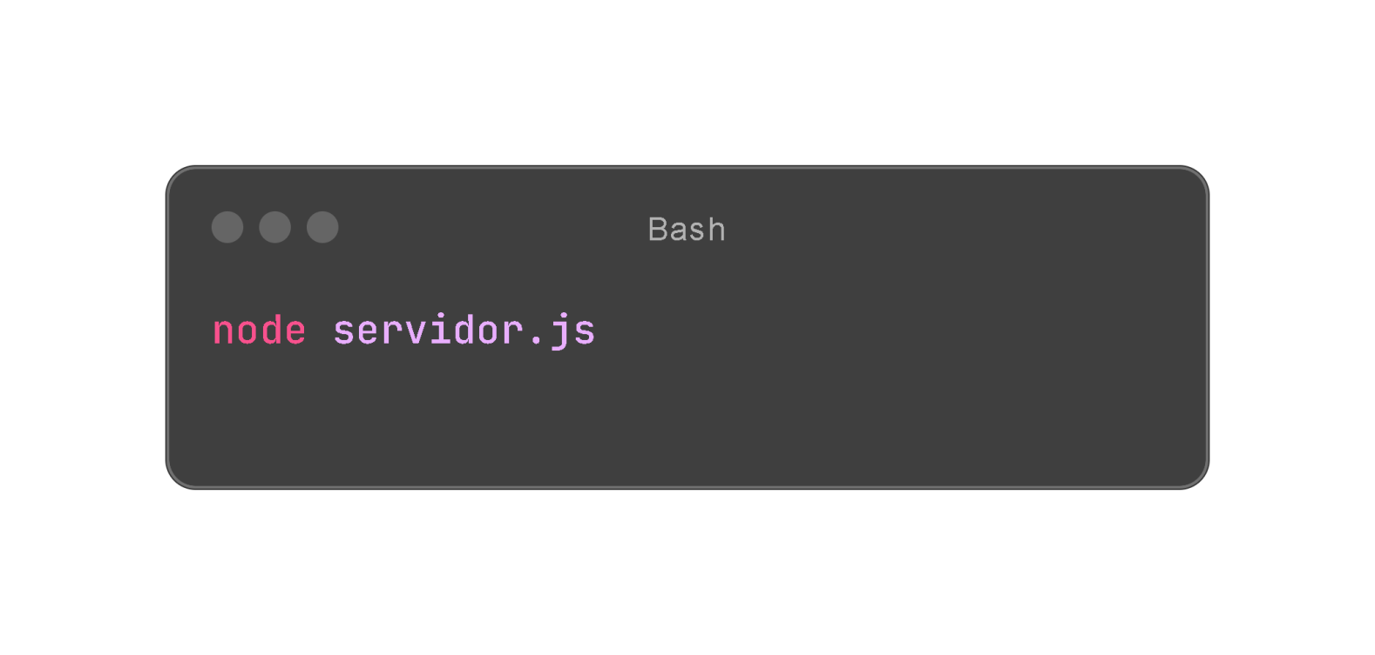
Criando Seu Primeiro Servidor
Vamos criar um servidor básico que responde com "Olá, Mundo!".
Código:
Passos:
1.Salve o código em um arquivo servidor.js.
2. No terminal, execute:
3. Acesse http://localhost:3000 no navegador.

Slide 19

O
Desafios e Soluções

Slide 20

Desafios e Soluções
Bloqueio de I/O
O Node.js é single-threaded, o que pode causar problemas em operações de I/O intensivas. A solução é utilizar bibliotecas assíncronas.
Gerenciamento de Memória
O Node.js pode consumir muita memória em aplicações complexas. As soluções incluem otimização do código e o uso de ferramentas de monitoramento.
Segurança
A segurança é um fator crucial em qualquer aplicação. A solução é utilizar práticas de segurança adequadas, como validação de entrada e autenticação.

Slide 21
O
Conclusão

Slide 22

Domine a Arte do Backend
Node.js é uma ferramenta poderosa e versátil que permite construir aplicações web de alta qualidade, escaláveis e eficientes. Seu modelo de programação assíncrona e sua grande comunidade de desenvolvedores o tornam uma escolha atraente para diversos projetos.!

Slide 23

Agradecimentos

Slide 24

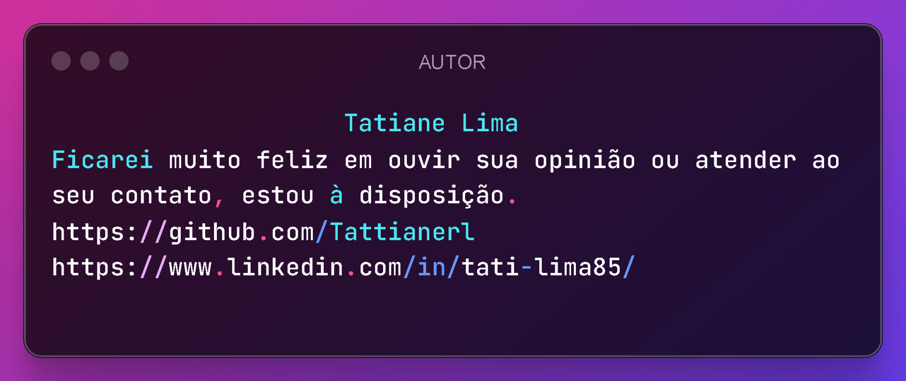
Obrigado por dedicar seu tempo a este eBook!
Este material foi criado com o apoio de inteligência artificial e desenvolvido com fins de aprendizado, unindo tecnologia e conhecimento para ajudar você a dar os primeiros passos com Node.js. Este conteúdo é didático, gerado por IA e pode conter erros.
Meus repositórios
Desejo muito sucesso na sua jornada como desenvolvedor(a)! 🚀

